Slide 1


Выполнил ученик 8б класса
ГБОУ СОШ №453
Моисеенко Никита
Руководитель учитель географии
Билусяк Т.Я

Slide 2
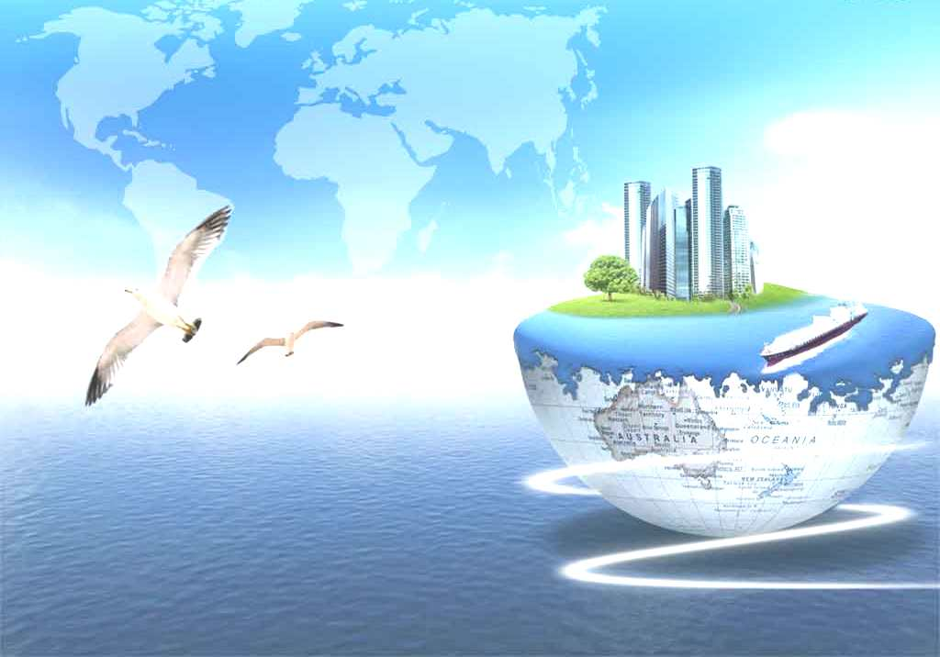

Человечество столкнулось с жесточайшим
экологическим кризисом. Ресурсы планеты
не умножаются, а иссякают. Катастрофически
быстро загрязняются вода и воздух, при этом «Все
мы дети одного корабля по имени Земля», значит,
пересесть из него просто некуда.
Человечество не может выжить без сохранения
природы, и в частности без сохранения морей.
Ведь каждый человек имеет право жить в чистом
мире.

Slide 3

2017 год объявлен в России годом экологии.
Экологические проблемы морей являются
актуальными на сегодняшний день.
Если их игнорировать, то ухудшится
не только состояние вод Мирового океана,
но и могут исчезнуть с земли
некоторые водоемы.

Slide 4

Основной целью создания моего проекта явилось
стремление показать взаимосвязь всех сторон жизни
человеческого сообщества с экологической точки зрения и
влияние этой взаимосвязи на будущее морей России
Задачи:
Определение основных факторов загрязнения морей России
Ознакомление с экологическими проблемами самых
проблемных морей России
Нахождение путей решения экологических проблем

Slide 5
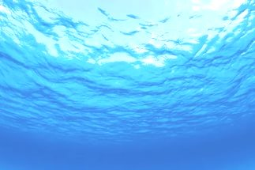
Море – это уникальный объект природы, в
котором взаимодействует океан, суша и
атмосфера, не исключая влияние
антропогенного фактора. На морских
побережьях складывается особая природная
зона, которая оказывает воздействие на
экосистемы, расположенные поблизости с
ней. Воды рек, протекающие через
различные населенные пункты, впадают в
моря и питают их.

Slide 6

Климатические изменения
Глобальное потепление и изменение климата влияет и на
состояние морей. В результате ежегодного повышения
температуры на +2 градуса по Цельсию происходит таяние
ледников, повышается уровень Мирового океана, а
соответственно растет и уровень морей, что приводит к
затоплению и размыванию берегов. За ХХ столетие было
разрушено более половины песчаных пляжей мира.

Slide 7
Плотность использования земли
Миграционные процессы имеют такую тенденцию,
что люди активнее перемещаются не в континентальную
зону, а на побережье. В результате этого на берегах
увеличивается количество населения, сильнее используются
ресурсы моря и береговой полосы, происходит большая
нагрузка на землю. В курортных морских городах
процветает туризм, что повышает активность людей. Это
увеличивает уровень загрязнения воды и самого побережья.

Slide 8
Причины загрязнения морей России
▊ Бытовые отходы и аварии (опасность загрязнения при
добыче и перевозке нефти, а так же отходами промышленных
предприятий, аварии танкеров, аварии нефтепроводов,
проложенных по дну моря)
▊ Агрохимикаты (чрезмерное увеличение дозы минеральных
удобрений вносимых на поля и попадающие в моря из рек)
▊ Кислотные дожди
▊ Загрязненная атмосфера

Slide 9
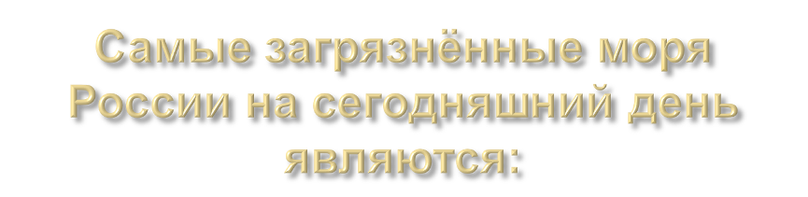
Чёрное море
Азовское море
Балтийское море

Slide 10

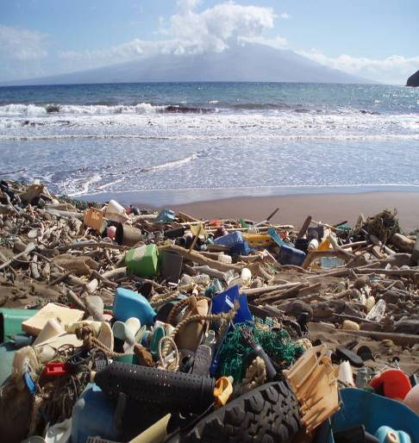
Черное море загрязняется
промышленными и
бытовыми отходами. Это и
мусор, и химические
элементы, и тяжелые металлы, и
жидкие вещества. Все это
ухудшает состояние воды.
Различные предметы, плавающие
в воде, воспринимаются
обитателями моря как еда. Они
умирают, поглощая их.

Slide 11
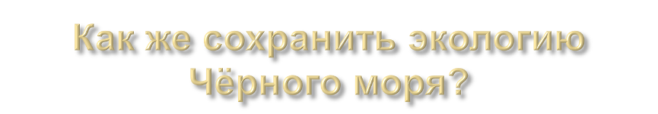
▊ необходим контроль за вредными промышленными и бытовыми выбросами в море.
▊ регулирование процессов вылова рыбы и создание условий для улучшения жизни морских животных.
▊ использование техники для очищения воды и прибережных зон.
Сами люди могут позаботиться об экологии Черного моря, не бросая
мусор в воду, требуя от органов управления улучшать экологическую
ситуацию акватории. Если мы будем неравнодушными к экологическим
проблемам, каждый внесет небольшой вклад, то мы сможем спасти
Черное море от экологической катастрофы.

Slide 12

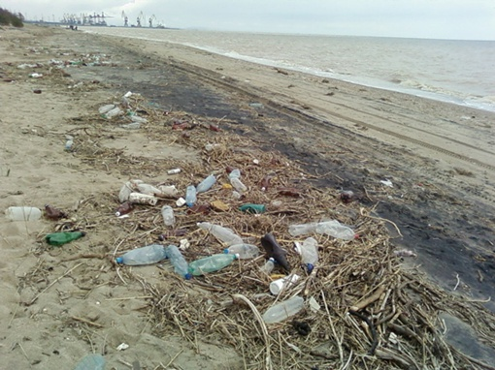
Самое мелкое море на планете – это
Азовское и оно является уникальным
природным объектом. В акватории
представлен богатый мир флоры и
фауны, а в водах находится целебный
ил, который используется в лечебных
целях. Однако на данный момент
экосистема Азовского моря интенсивно
истощается деятельностью человека,
что приводит к ухудшению экологии.
В первую очередь люди рассматривают
акваторию как источник обогащения.
Они вылавливают рыбу, развивают
оздоровительные центры и
туристическую деятельность. В свою
очередь море не успевает осуществлять
самоочищение, вода теряет свои
полезные свойства.

Slide 13

В данный момент существует множество экологических проблем моря:
загрязнение воды промышленными, сельскохозяйственными и бытовыми стоками;
разлив нефтепродуктов на поверхности воды;
несанкционированный вылов рыбы в больших количествах и в сезоны нереста;
сооружение водохранилищ;
слив пестицидов в море;
загрязнение воды химическими веществами;
выброс мусора в море отдыхающими на побережье людьми;
строительство различных сооружений вдоль берега акватории и т.д.

Slide 14

▊ контролировать очистку промышленных и коммунальных сточных вод;
▊ проводить регуляцию морского транспорта;
уменьшать опасные грузоперевозки по морю;
▊ разводить морские виды животных и рыб;
ужесточать меры наказания браконьеров;
▊ постоянно проводить мониторинг водного пространства и побережья моря.

Slide 15

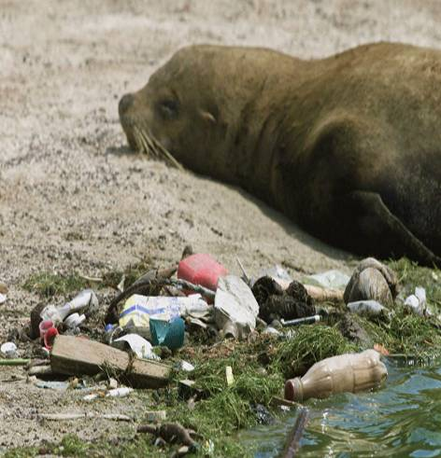
Балтийское море — это
внутриматериковая акватория
Евразии, которая находится в
северной Европе . Кроме
промышленного и коммунального
загрязнения, существует и более
серьезные факторы загрязнения
Балтики. В первую очередь – это
химическое. Так после Второй
мировой войны в воды данной
акватории было сброшено около трех
тонн оружия химического характера. В
нем содержатся не просто вредные
вещества, а крайне ядовитые, которые
смертельно опасны для морской флоры
и фауны.

Slide 16

Основные пути загрязнения Балтийского моря:
▊ прямые стоки в море;
▊ трубопроводы;
▊ речные грязные воды;
▊ аварии на гидростанциях;
▊ эксплуатация судов;
▊ воздух от промышленных предприятий

Slide 17

▊ Использование безотходных производств по побережьям и берегам рек.
▊ Строительство современных и надежных очистных сооружений
▊ Минимизация промышленного производства (закрытие или перенос в другие области вредных предприятий),
▊ Значительное расширение охраняемых территорий и акваторий для сохранения экофонда;
▊ Восстановление миграционных путей и нерестилищ рыбы
▊ Ужесточение законодательства по управлению и охране береговой зоны,
▊ Постоянный мониторинг состояния морской среды прибрежных районов и моря

Slide 18

Что произойдёт, если эти экологические действия принесут
успех? Произойдёт следующее:
− сокращение антропогенной нагрузки на морские экосистемы, прежде всего в прибрежной зоне;
− предотвращение дальнейшей деградации морских экосистем, создание условий для возобновления их способности к восстановлению и увеличению биоресурсного потенциала;
− создание условий для сохранения редких и исчезающих видов растений и животных, расширения территорий природоохранных территорий и количества защищённых областей в пределах прибрежной зоны и улучшение их состояний.

Slide 19

1.Каждый раз, после посещения пляжа и берега моря, забирать с собой
весь мусор
2. Стараться беречь воду, чтобы не перегружать очистные системы.
3. Не выливать на землю и в канализацию масло, краски или
химикалии, а утилизировать их безопасным для окружающей среды
способом.
4. Высаживать деревья, кустарники и цветы вокруг своего дома и в
общественных местах.
5. Ограничить использование полиэтиленовых пакетов и выбирать
изделия с безопасной в экологическом отношении упаковкой.
6. Соблюдать правила утилизации твёрдых бытовых отходов.
Только при активной жизненной позиции можно предотвратить
разрастание экологических проблем. Защита окружающей среды – долг
каждого !

Slide 20

Любое необдуманное вмешательство в природные
системы морей может привести к экологической
катастрофе . Только продуманная экологическая
политика государства позволит сохранить
уникальную природную экосистему.

